Slide 1
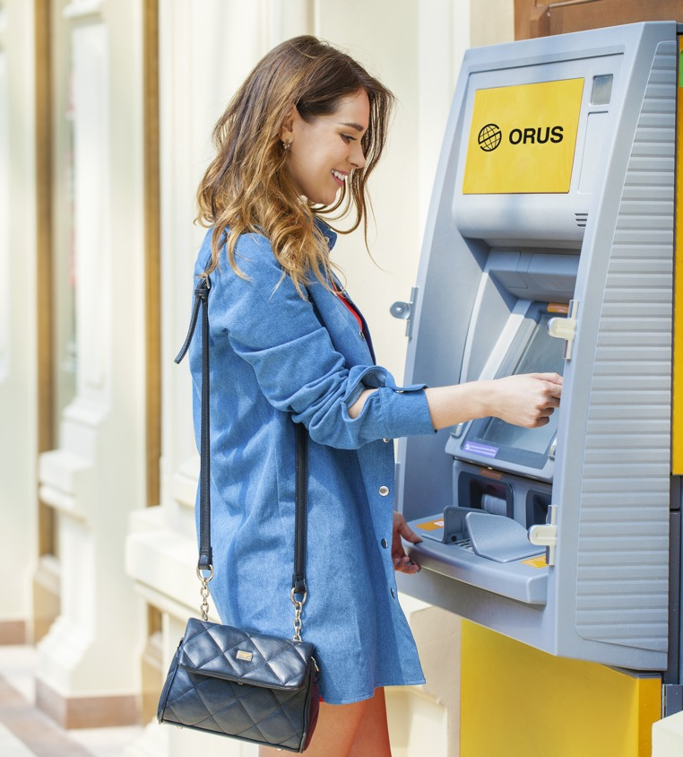
Cajero automático ORUS
Un servicio de valor para tu negocio.

Slide 2
CAJERO AUTOMÁTICO ORUS
Índice
Actividad
Producto
Expansión
Consideraciones
Fases

Slide 3
Actividad

Slide 4
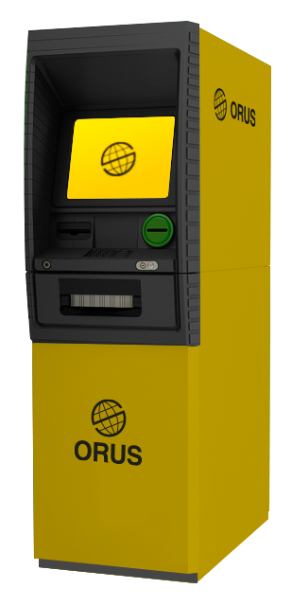
01. Actividad.
CAJERO AUTOMÁTICO ORUS
1. Licencia Entidad Pago
Prosegur Servicios de Pago EP S.L. Código Banco de España:6882
2. Adhesión Sistema de liquidación y compensación Nacional
STMP(Sistema de Tarjetas y Medios de Pago)
3. Procesamiento
Redsys
4. Adhesión Marcas
VISA (Aevis)
MASTERCARD (Masterred)

Slide 5
Producto

Slide 6

02. Producto.
CAJERO AUTOMÁTICO ORUS
Prosegur Cash pone a disposición del comercio un cajero automático en un concepto de “llave en mano” para que los clientes puedan obtener efectivo. Este modelo engloba la integración de distintos servicios y procesos clave relacionados con la operatividad del cajero incluyendo servicios de valor como la Atención al cliente 24X7 y Seguridad física y lógica.
01.
Instalación y
puesta en marcha
02.
Mantenimiento
Técnico
03.
Seguridad
04.
Logística y Gestión de Efectivo
05.
Servicios de Valor: Atención clientes 24x7
Plataformado y vinilado del cajero.
Instalación y anclaje.
Puesta en producción.
Check list operativo.
Monitorización & Nivel 0.
Nivel 1.
Nivel 2.
Service Desk Técnico 24x7.
Instalación de sistemas de Seguridad.
Conexión CRA 24x7.
Vigilante Seguridad Acuda.
Planificación Efectivo.
Transporte y carga según necesidad de consumo.
Call Center.
Atención reclamaciones.

Slide 7
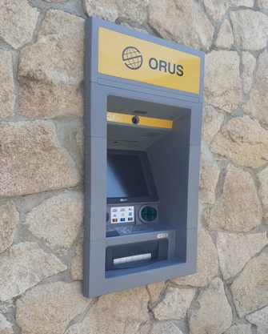
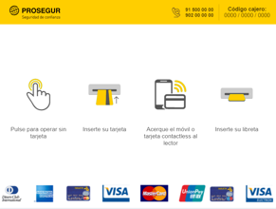
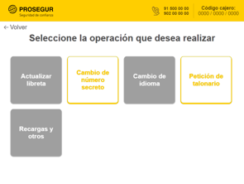
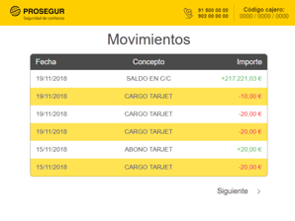
02. Producto.
CAJERO AUTOMÁTICO ORUS
Funcionalidad:
Dispensación efectivo.
Cambio Idioma.
Cambio PIN.
Consulta Saldo y movimientos.
Recarga móvil.
Recarga tarjeta bancaria.
Fees:
Comisión domestica (tarjeta nacional): 1,35 €
Comisión Europa zona euro: 1,90 €
Comisión Internacional: 3,50 €
Marca Comercial:
ORUS

Slide 8
Ventajas Establecimiento

Slide 9
03. Principales ventajas
CAJERO AUTOMÁTICO ORUS
01
02
03
¿Cómo funciona?
Ventajas para el establecimiento
Posibles entornos
Incremento de ticket medio de compra en el establecimiento.
Aumento de Venta.
Captación de nuevos clientes.
Mayor Rentabilidad.
Urbanos.
Rurales (adicional se convierte en un servicio de bancarización del entorno).
Retirada de efectivo de cualquier entidad financiera (multientidad) y consulta de movimientos.
¿Qué aporta el establecimiento interesado? Ceder un espacio visible y operacional.
  Prosegur se encarga de la instalación y del mantenimiento recurrente.
Servicio de Atención al usuario 24x7.
Tasa por uso al usuario final.

Slide 10
Modelo de negocio

Slide 11
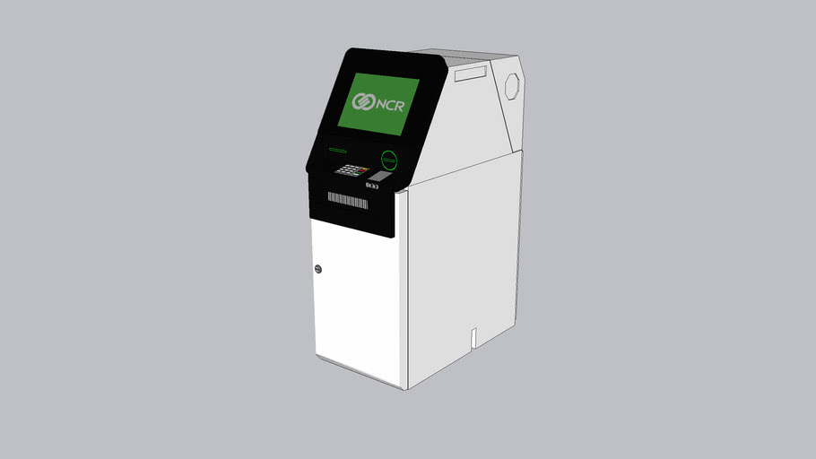
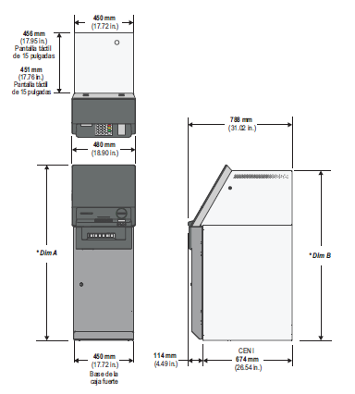
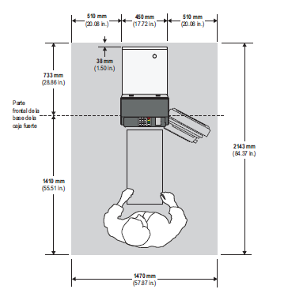
04. Modelo de negocio
CAJERO AUTOMÁTICO ORUS
Servicios asociados
  ATM_NCR 6623.
  Plataformado ATM.
  Transporte y anclaje.
  Instalación y mantenimiento de Sistemas de Seguridad según normativa Seguridad Privada.
  Conexión a Central Receptora de Alarmas 24x7.
  Branding Prosegur.
  Service Desk 24X7.
  Carga remota de claves.
  Gestión de efectivo, Planificación efectivo, transporte y carga.
  Inmovilizado medio en el cajero 37.000-38.000€.
  Seguro del efectivo inmovilizado en el cajero hasta 38.000€.
  Comunicaciones estándar.
  Procesamiento de las operaciones: intercambio, liquidación y compensación de las operaciones realizadas en este.
  Gestión de fraude.
  Servicio de atención al cliente 24X7 al usuario.
  Aceptación de Tarjetas Visa, Mastercard y sus ramificaciones

Slide 12
04. Modelo de negocio (hipótesis no vinculante)
CAJERO AUTOMÁTICO ORUS
En la ubicación propuesta se estima que el ATM realice entre 700 y 800 retiradas de efectivo al mes, con una media de retirada de efectivo por operación de 140 euros.
En el caso de no llegar o sobrepasar el número de retiradas de efectivo al mes establecidas anteriormente, se regularizará semestralmente según el siguiente criterio a consensuar:
1. Si las retiradas/mes fueran inferiores a 750:
2. Si las retiradas/mes fueran superiores a 800:
El establecimiento asumirá el importe no generado del comisionado hasta llegar a las 750 retiradas.
Se reportará al cliente el 50 % del ingreso generado del comisionado a partir de las 800 retiradas.
* El importe a regular se realizará con el número de operaciones y la comisión estándar de cada tipo de operación(en la actualidad tx Domestica 1,35 €;tx UE:1.9 €; Consideramos el mix de txs que se ejecutarán en el cajero:95 % son domésticas y un 5 % son de UE).
* El importe a regular se realizará con el número de operaciones y la comisión estándar de cada tipo de operación(en la actualidad tx Domestica 1,35 €;tx UE:1.9 €; Consideramos el mix de txs que se ejecutarán:95 % son domésticas y un 5 % son de UE)
Resolución anticipada del contrato:
En el caso de que la resolución sea instada por el cliente antes de la finalización del contrato, habrá que regularizar la parte de inversión inicial realizada, correspondiente a la puesta en marcha del servicio, siendo de obligado cumplimiento el pago de ciento veintisiete euros (127€) por cada mes pendiente hasta la finalización del contrato por parte del cliente.

Slide 13
04. Modelo de negocio (hipótesis no vinculante)
CAJERO AUTOMÁTICO ORUS
Observaciones relevantes del modelo:
DCC (no operativo)
No contempla alquiler del espacio
No contempla obra civil
Fecha de instalación entre 8-10 semanas desde la firma del contrato
Revisión anual de volumen de transacciones, tipología y comisionado en caso que aplique
Hipótesis de modelo realizada a 5 años

Slide 14
Gracias.

